Slide 1
МІНІСТЕРСТВО ОСВІТИ ТА НАУКИ УКРАЇНИ
Економіко-технологічний інститут імені Роберта Ельворті
Кафедра Інформаційних технологій
Практична робота №9
З предмету:
Тема:Дослідження R-S, D, T, JK- тригерів та регістрів
Виконав студент групи КН-22
Моргун.Ігор.В. 2023 р.
Перевірив викладач
П.І.Б.
м. Кропивницький 2023 р.

Slide 2
Теоретичні відомості
Регістри та тригери є цифровими електронними пристроями, що використовуються для зберігання та обробки даних в цифрових системах.
Тригер є простою цифровою логічною схемою, що зберігає один біт даних на своєму вході протягом певного часу, що називається періодом затримки. Р-S, D, T та JK-тригери є найбільш поширеними типами тригерів.
Регістр - це цифровий електронний пристрій, що складається з групи тригерів, які зв'язані між собою. Регістр може зберігати більше одного біту даних та здійснювати операції з цими даними, такі як зсув, збільшення/зменшення значення та інші.
Для R-S тригера необхідні два входи: S (Set - встановлення) та R (Reset - скидання). Якщо S = 1 та R = 0, то тригер установлюється (встановлюється значення "1" на виході), а якщо S = 0 та R = 1, то тригер скидається (встановлюється значення "0" на виході).
D-тригер має один вхід - D (Data - дані), що встановлюється на виході тригера під час спадної фронтувихідного сигналу. Це означає, що на виході тригера зберігається значення вхідного сигналу D на момент зміни вхідного сигналу.
T-тригер має один вхід - T (Toggle - зміна стану), що використовується для зміни стану тригера. Якщо T = 0, то стан тригера залишається незмінним, а якщо T = 1, то стан тригера змінюється на протилежний.
JK-тригер має два входи - J та K. Якщо J = 1 та K = 0, то тригер установлюється (встановлюється значення "1" на виході). Якщо J = 0 та K = 1, то тригер скидається (встановлюється значення "0" на виході). Якщо J = 1 та K = 1, то тригер змінює свій стан (якщо тригер був установлений, то він скидається, а якщо був скинутий, то він установлюється).
Регістр може складатися з декількох тригерів, зв'язаних між собою. Регістр може мати різні режими роботи, такі як режим збереження, режим зсуву ліворуч/праворуч, режим збільшення/зменшення значення та інші. Регістр може використовуватись для зберігання інформації, обробки сигналів та керування роботою інших пристроїв в системі.
Усі типи тригерів та регістрів є важливими компонентами в цифрових системах, таких як лічильники, регулятори, схеми керування та інші.

Slide 3
Завдання
1. Запустити Electronics Workbench, відкрити файл бібліотеки електронних елементів.
2. Зібрати схему RS-тригера на елементах АБО-НІ. Дослідити схему, результати досліду занести в таблицю.
3. Зібрати схему RS-тригера на елементах І-НІ. Дослідити схему, результати досліду занести в таблицю.
4. Зробити висновки за результатами виконаного моделювання у середовищі Electronics Workbench.
5. Зібрати схему D-тригера.
6. Дослідити схему, результати досліду занести в таблицю 9.3 і визначити режим роботи D-тригера.
7. Зібрати схему згідно з рисунком дослідження JK - тригера в режимі лічильника (Т-тригер). Увімкнути схему. Змінюючи стан входу С
відповідним ключем, замалювати діаграми тригера в лічильному режимі.
8. Зібрати схему JK-тригера . Дослідити схему, результати досліду занести в таблицю.
9. Зібрати схему JK-тригера для отримання діаграми станів.Результати дослідження замалювати у звіт з лабораторної роботи.
10. Набрати схему регістру зсуву на D -тригерах
11. Дослідити роботу регістра. За результатами дослідів скласти часову діаграму роботи регістра.
12. Набрати схему перетворювача послідовного коду в паралельний і навпаки.
13. Дослідити роботу перетворювача.
14. За результатами дослідів скласти часову діаграму роботи перетворювача.
15. Зробити висновки за результатами виконаного моделюванняу середовищі Electronіcs Workbench.
.

Slide 4
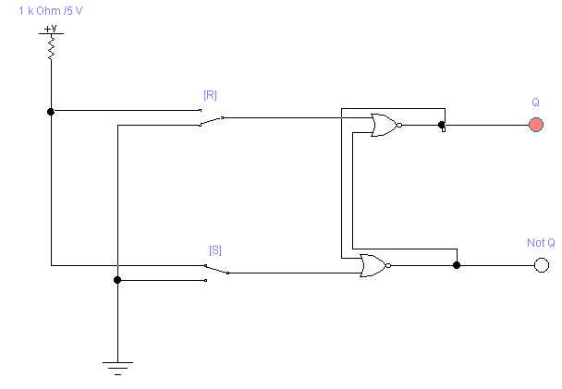
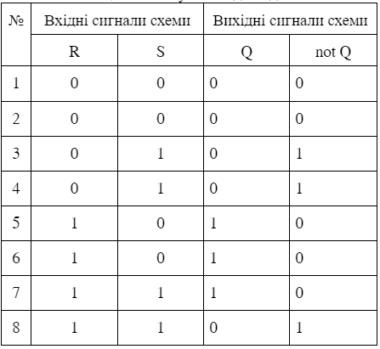
2.Cхема RS-тригера на елементах АБО-НІ

Slide 5
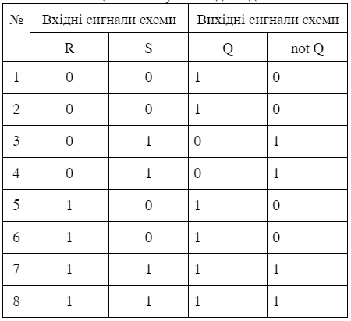
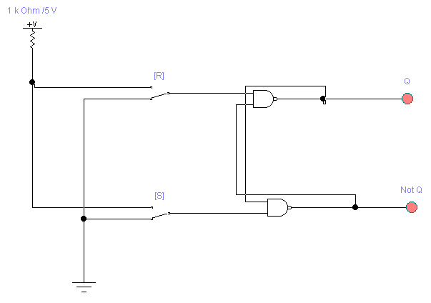
3.Схема RS-тригера на елементах І-НІ

Slide 6
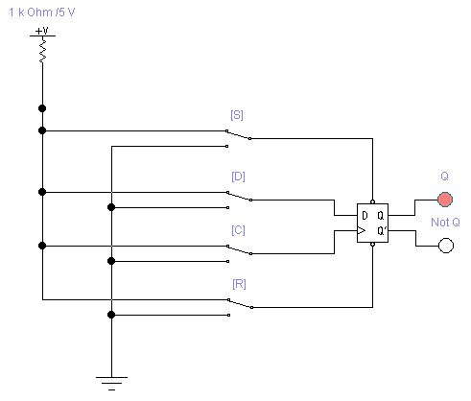
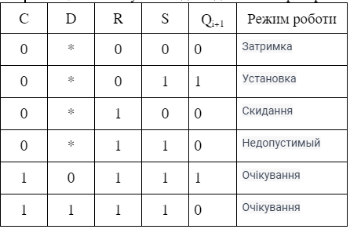
5. Схема D-тригера

Slide 7
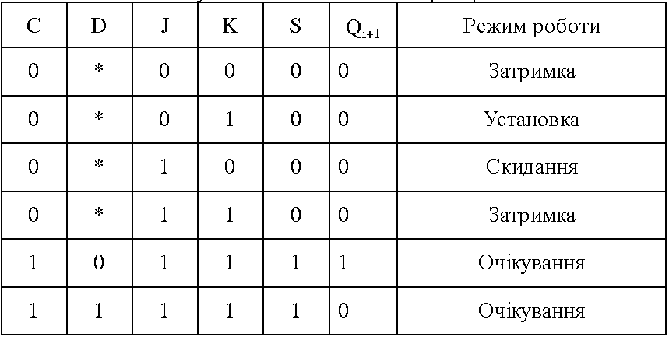
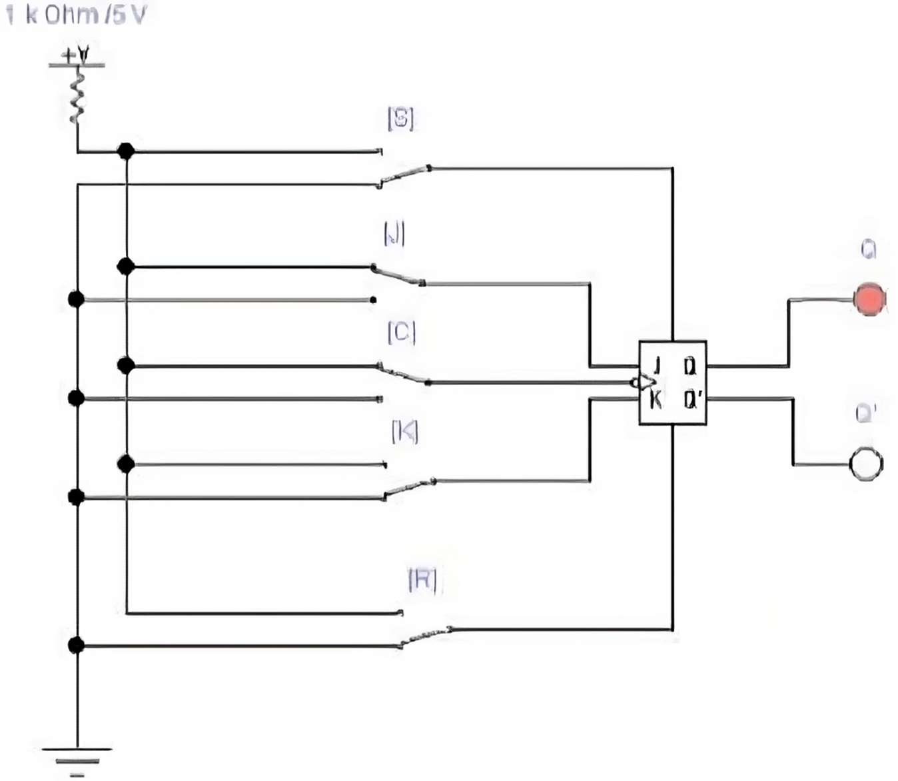
8. Схема згідно з рисунком дослідження JK - тригера в режимі лічильника Дослідити схему, результати досліду
занести в таблицю

Slide 8
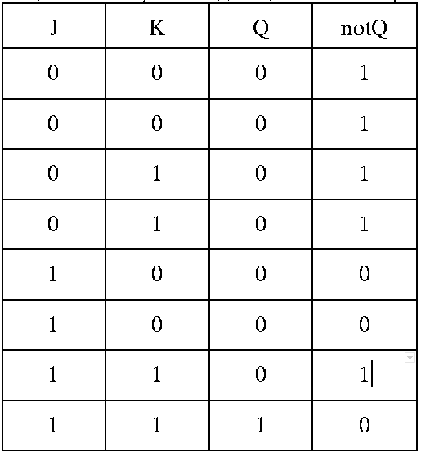
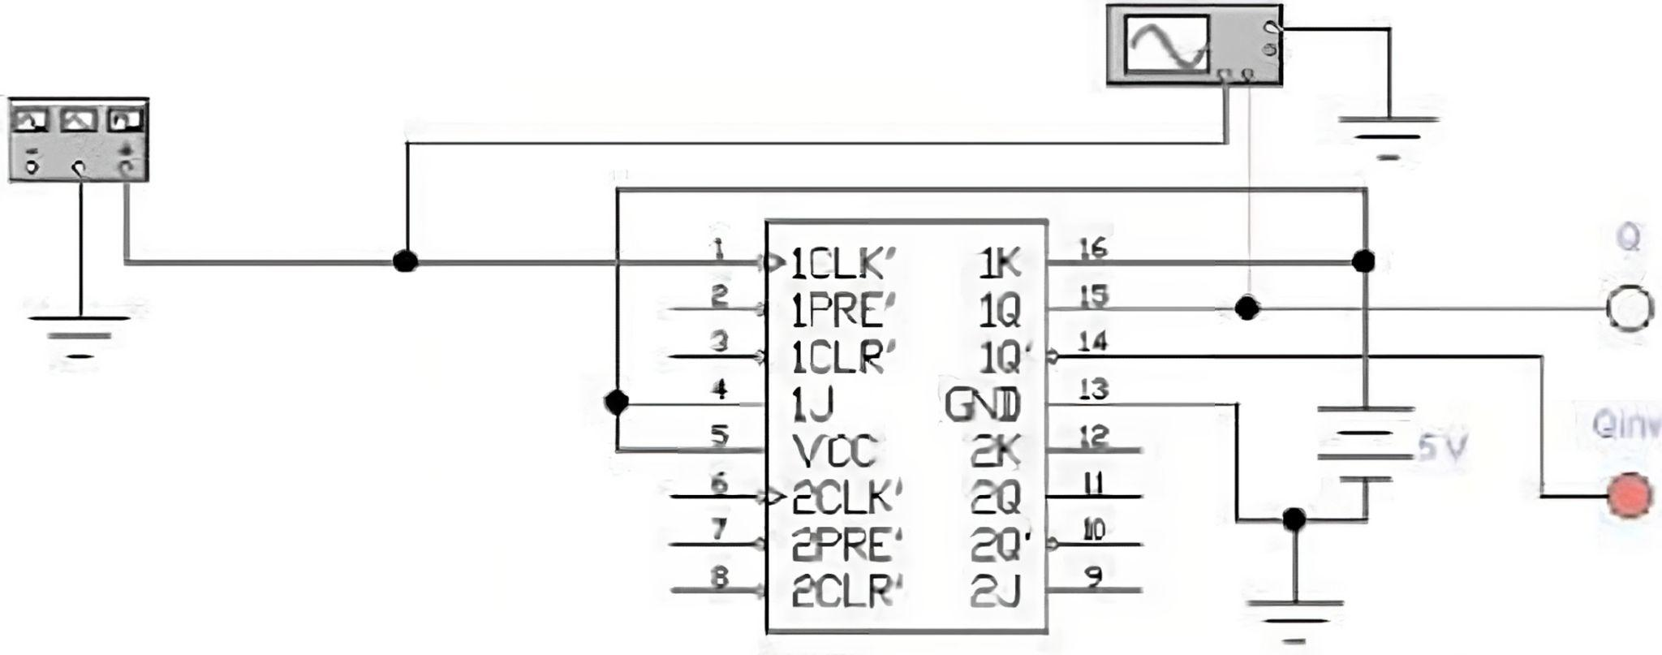
9. Зібрати схему JK-тригера для отримання діаграми станів

Slide 9
Висновок
В рамках даної лабораторної роботи були досліджені тригери R-S, D, T, JK та регістри. Метою роботи було закріплення теоретичних знань та формування практичних вмінь та навиків реалізації комбінаційних схем з використанням RS-тригера та улаштуванню та принципу роботи регістрів.
Під час дослідження тригерів було розглянуто основні характеристики тригерів та їх режими роботи. Було виконано дослідження RS-тригера, що дозволило з'ясувати його переваги та недоліки, а також показати, як можна використовувати RS-тригер для створення регістрів. Були також вивчені тригери D, T та JK та їх режими роботи. Виконані дослідження дали змогу зрозуміти, які тригери найкраще використовувати в конкретних ситуаціях.
Після дослідження тригерів ми перейшли до регістрів. Було розглянуто основні типи регістрів та їх призначення. Були виконані практичні дослідження з використанням RS-тригера для створення простого регістру з парною та непарною кількістю бітів. Було продемонстровано, як можна використовувати регістри для збереження даних та їх подальшої обробки.

